Slide 1

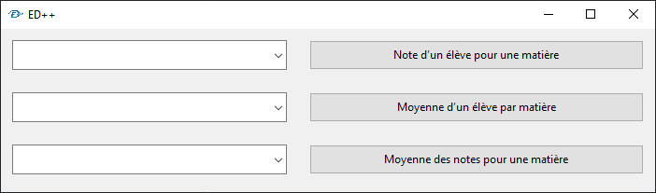
ED++

Slide 2
Base de données
PROFESSEURS
COURS
MATIERES
ELEVES
CLASSES
NOTES
EVALUATIONS

